Slide 1
REAZIONE AVVERSA A FARMACI
Reazione dannosa o manifestazione
spiacevole causata da farmaci a dosi
terapeutiche o profilattiche o diagnostiche
che richiede riduzione o sospensione e fa
prevedere di ripetersi alle nuove
somministrazioni

Slide 2
Patologia in aumento
La cute è l’organo più spesso coinvolto
nelle reazioni avverse ai farmaci
Le reazioni cutanee da farmaci complicano
il 2-3% dei ricoveri ospedalieri e
rappresentano circa il 5% dei ricoveri in
dermatologia

Slide 3
TIPOLOGIA CLINICA DELLE REAZIONI CUTANEE DA FARMACI
Eritema
Pomfi
Papule
Vescicole
Pustole
Bolle
Noduli
Vegetazioni
Porpore
Squame
Macchie
Necrosi
Alterazioni ungueali
Alterazioni dei peli
Prurito

Slide 4
Le reazioni cutanee da farmaci negli adulti sono più frequenti nelle femmine che nei maschi (in Italia F/M = 1,58)
Queste differenze non si osservano nell’età pediatrica (sotto i 10 anni)
Nei bambini sotto i 3 anni sono i maschi
ad essere più colpiti

Slide 5
REAZIONI CUTANEE DA
FARMACI: INCIDENZA
In Italia:
- esantemi 28%;
- orticaria 30%
- altre reazioni cutanee non severe 25%
- altre reazioni cutanee severe 17%

Slide 6
MANIFESTAZIONI CUTANEE PIU’
FREQUENTEMENTE OSSERVATE
papulosi, maculo-papulosi,
morbilliformi, roseoliformi,
scarlattiniformi
Esantemi
Orticaria

Slide 7


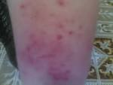

Esantemi
Eritema fisso
Orticaria

Slide 8
REAZIONI CUTANEE DA FARMACI:
PATOGENESI
immunitaria non immunitaria
Fattori favorenti: HLA (aplotipi MHC),
pazienti in politerapia, linfopatie
(mononucleosi infettiva, leucemie linfatiche
e mielocitiche), HIV

Slide 9
REAZIONI CUTANEE DA FARMACI IMMUNOLOGICHE
Reazioni di tipo I: anafilattiche e atopiche (IgE)
Reazioni di tipo II: di citotossicità e neutralizzazione
Reazioni di tipo III: da immunocomplessi (malattia da siero)
Reazioni di tipo IV: cellulo-mediate
Reazioni autoimmuni: produzione di autoanticorpi

Slide 10
REAZIONI DI TIPO I
Orticaria-angioedema

Slide 11
ORTICARIA-ANGIOEDEMA DA FARMACI: PATOGENESI
Allergie reaginiche da IgE (penicilline) tipo I
Malattia da siero: reazione da ipersensibilità mediata da immunocomplessi circolanti (cefaclor)
Attivazione del sistema del complemento, C3 e C5 (mezzi di contrasto iodati)
Istamino-liberazione per via non immunologica (morfina ed oppiacei)
Interferenza con il metabolismo dell’acido arachidonico, per inibizione della COX-1 (acido acetil-salicilico)
Inibizione della chinasi II, enzima che degrada la bradichinina (ACE inibitori, inibitori dell’enzima di conversione dell’angiotensina)

Slide 12
REAZIONI DI TIPO II
Porpora trombocitopenica

Slide 13
PORPORA TROMBOCITOPENICA
caratterizzata da piastrinopenia dovuta a distruzione periferica delle piastrine e da un numero aumentato o normale di megacariociti midollari. È conosciuta anche come porpora trombocitopenica autoimmune (PTA).
CLOTRIMOSSAZOLO
MACROLIDI
ACETAZOLAMIDE
ACIDO ACETILSALICILICO
ALCLOFENAC
CARBAMAZEPINA
CLORDIAZEPOSSIDO
CLORTIAZIDE E DER.
FENITOINA E DER.
CITOSTATICI
FUROSEMIDE
IBUPROFENE
INDOMETACINA
PROPANOLOLO
SULFAMIDICI
CHINIDINA

Slide 14
REAZIONI DI TIPO III
ORTICARIA ANGIOEDEMA
VASCULITE ALLERGICA
ERITEMA POLIMORFO – SINDROME
DI STEVENS JOHNSON
NECROLISI EPIDERMICA TOSSICA
(SINDROME DI LYELL)
ERITEMA NODOSO

Slide 15

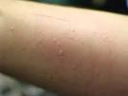
VASCULITE ALLERGICA
Antibiotici
Sulfamidici
Composti iodati
FANS

Slide 16
REAZIONI DI TIPO IV
Esantemi maculo-papulosi?
Eritema fisso?

Slide 17
ESANTEMI DA FARMACI
Antibiotici
Sulfamidici
Composti iodati
FANS
DIAGNOSI DIFFERENZIALE:
ESANTEMI DA VIRUS E TOSSINE

Slide 18
ESANTEMI DA FARMACI
Diagnosi differenziale con gli esantemi infettivi
Solitamente mancano febbre, linfoadenopatie
ed epato-splenomegalia
Frequente il prurito
Raramente coinvolgimento delle mucose
Importante l’anamnesi

Slide 19
COME ATTRIBUIRE UN RASH
CUTANEO ALLERGICO AD UN
FARMACO SE UN PAZIENTE
ASSUME MOLTI FARMACI?
Si può fare riferimento alle proporzioni di
incidenza dei rashes prodotti da quel
farmaco
La maggior parte delle reazioni si
evidenziano precocemente

Slide 20
REAZIONI CUTANEE DA FARMACI:
DIAGNOSI
Imputabilità: determinazione del nesso di causalità
tra una manifestazione clinica e la somministrazione
di un farmaco
Imputabilità → procedimento probabilistico
Imputabilità estrinseca: conoscenza di accidenti identici
attribuiti al dato farmaco
Imputabilità intrinseca: valuta il nesso di causalità tra
l’accidente occorso ed i farmaci assunti dal paziente
valutando criteri cronologici e criteri clinici

Slide 21
REAZIONI CUTANEE DA FARMACI:
DIAGNOSI – IMPUTABILITA’ INTRINSECA
Criteri cronologici:
- latenza tra inizio del trattamento e reazione
- evoluzione dopo la sospensione del trattamento
(evoluzione indicativa, non probante, non
indicativa)
- reintroduzione accidentale
La combinazione dei 3 criteri cronologici consente di
pervenire alla imputabilità cronologica

Slide 22
REAZIONI CUTANEE DA FARMACI:
DIAGNOSI – IMPUTABILITA’ INTRINSECA
Criteri clinici:
- manifestazioni cliniche e semeiotica clinica
propria dell’accidente
- eventuali fattori favorenti
- altre possibili eziologie non farmacologiche
La combinazione dei criteri clinici consente di
pervenire alla imputabilità clinica

Slide 23
CLINICA | DIAGNOSI DIFFEREN-ZIALE | LATENZA | FARMACI IMPLICATI | % DEI CASI DOVUTI A FARMACI
Esantemi maculo-papulosi | Virus, tossine | 7-21 giorni | Beta-lattamici, sulfamidici, ACE inibitori, etc | 60-80%
Orticaria-angioedema | Idiopatica, altre cause | Minuti, ore; giorni | Antibiotici, FANS, ACE inibitori, MDC, etc | 10%
AGEP (Pustolosi Esantematica Acuta Generalizzata) | Psoriasi pustolosa | < 48 ore | Beta-lattamici, macrolidi, sulfamidici, etc | > 90%
Porpora vasculitica - Malattia da siero | Infezioni, malattie autoimmuni, emopatie, tumori maligni | 7-21 giorni | Allopurinolo, furosemide, tiazidici, sulfamidici, indometacina, etc | 10%
Fototossicità | Ustioni solari, fotosensibilità da altre cause | Alcune ore | Tetracicline, amiodarone, chinolonici, FANS

Slide 24
CLINICA | DIAGNOSI DIFFEREN-ZIALE | LATENZA | FARMACI IMPLICATI | % DEI CASI DOVUTI A FARMACI
Fotoallergia | Eczema, LES, Fotosensibilità idiopatica | 7-21 giorni | - Topici: prometazina, PABA, etc - Sistemici: fenotiazine, griseofulvina, FANS, etc
Eritema fisso da farmaci | Eritema polimorfo, TEN | Alcune ore | Barbiturici, sulfamidici, antiepilettici, etc | 100%
SSJ/TEN | Epidermolisi stafilococcica | 7-21 giorni | Sulfamidici, allopurinolo, antiepilettici, etc
DRESS | Virosi, emopatie | 20-40 giorni | Antiepilettici, sulfamidici, allopurinolo, etc.

Slide 25
REAZIONI CUTANEE SEVERE
Angioedema e reazioni anafilattoidi
Eritema polimorfo
Sindrome di Stevens Johnson
Necrolisi epidermica tossica
Eruzioni bollose
Dermatosi lichenoidi
Reazioni da fotosensibilità
Vasculiti cutanee ed eritema nodoso
Sindrome da ipersensibilità (DRESS: Drug Rash with
Eosinophilia and Systemic Symptoms ) e pseudolinfoma
farmaco-indotto
Pustolosi esantematica acuta generalizzata (AGEP)
Patologie autoimmuni farmaco-indotte

Slide 26
ERITEMA POLIMORFO E SINDROMI AFFINI
EP, forma minore: coccarde tipiche, sedi acrali e volto, lieve o assente
interessamento mucoso, assenti segni generali, assente evoluzione a
TEN, eziologia per lo più infettiva
EP forma maggiore: coccarde tipiche, sedi acrali e volto, grave
interessamento mucoso, presenti segni generali, assente evoluzione a
TEN, eziologia per lo più infettiva
Sindrome di Stevens-Johnson : assenti lesioni cutanee, presenti
lesioni mucose lievi o gravi, possibili segni generali, possibile
evoluzione a TEN, eziologia virale o farmacologica
EP/TEN(Toxic epidermal necrolysis) : coccarde atipiche e macule evolventi verso
bolle (< 10% BSA) necrotiche (lesioni non infiltrate, purpuriche),
tronco e volto, grave coinvolgimento mucoso, presenti segni generali,
possibile evoluzione a TEN, eziologia per lo più farmacologica,
istologia con necrosi epidermica e scarsa flogosi nel derma

Slide 27
NECROLISI EPIDERMICA TOSSICA
O SINDROME DI LYELL
La TEN rientra nello spettro comprendente l’eritema polimorfo forma
maggiore e la sindrome di Stevens-Johnson: condividono le lesioni
mucose, differiscono per le lesioni cutanee.
La sindrome di Stevens-Johnson può evolvere a TEN
Distinzione in base all’estensione dell’interessamento bolloso cutaneo:
< 10% = EP maior
10-30% = forma di passaggio EP maior - TEN
> 30% = TEN
Istologia della TEN: necrosi acuta dell’epidermide su tutto lo spessore
dello strato malpighiano o necrosi a tutto spessore dell’epidermide
con distacco dell’epidermide necrotizzata e scarso infiltrato linfocitario
dermico

Slide 28
ERITEMA POLIMORFO
S. DI STEVENS JOHNSON
NECROLISI EPIDERMICA TOSSICA
Antibiotici
Sulfamidici
Antiepilettici
FANS
L’amoxicillina da sola causa più frequentemente reazioni
avverse cutanee, ma le forme più severe sono date
dall’associazione amoxicillina + acido clavulanico

Slide 29
ERITEMA POLIMORFO

Slide 30
REAZIONI CUTANEE SEVERE
Gruppo 1
Eritema essudativo polimorfo maior (EEPM) o
eritema essudativo polimorfo bolloso con
coinvolgimento delle mucose, con scollamento
inferiore al 10% della Body Surface Area (BSA)
con lesioni a bersaglio tipiche localizzate
soprattutto alle estremità
NB: l’EEP è spesso attribuito ad agenti infettivi come l’Herpes Simplex Virus o il Mycoplasma pneumoniae

Slide 31
REAZIONI CUTANEE SEVERE
Gruppo 2
Sindrome di Stevens Johnson (SJS) con scollamento dal 2% al 10% della BSA con macule purpuriche diffuse o lesioni a bersaglio atipiche piatte del tronco
Gruppo 3
Forme di sovrapposizione sindrome di SJS
e necrolisi epidermica tossica (TEN) con
scollamento tra il 10% e il 30% della BSA con
macule purpuriche diffuse o lesioni a bersaglio atipiche piatte del tronco

Slide 32
SINDROME DI STEVENS JOHNSON

Slide 33
REAZIONI CUTANEE SEVERE
Gruppo 4
TEN con scollamento > 30% della BSA con
macule purpuriche diffuse o lesioni a bersaglio atipiche piatte del tronco
Gruppo 5
TEN su eritema diffuso con scollamento > 10% della BSA senza macule purpuriche diffuse o lesioni a bersaglio atipiche piatte del tronco

Slide 34
NECROLISI EPIDERMICA TOSSICA

Slide 35
FATTORI DI RISCHIO PER TEN
La TEN è rara (incidenza in Europa pari a
1-1,3 casi/ milione di abitanti per anno)
Il sesso femminile appariva più predisposto
(F/M=1,5-2:1), ma di recente il rapporto si è
pareggiato per l’aumento dei casi nei pazienti
HIV positivi
L’età avanzata predispone alla TEN ed
aumenta la mortalità

Slide 36
FATTORI DI RISCHIO PER TEN
Categorie a rischio:
pazienti sottoposti a trapianto di midollo
osseo
soggetti con LES
HIV positivi (1/1000 per anno)

Slide 37
NECROLISI EPIDERMICA TOSSICA (TEN)
Farmaci più spesso in causa:
Antiretrovirali: nevirapina (Viramuni)
Anticonvulsivanti: lamotrigina (Lamictal), fenobarbital,
fenitoina, carbamazepina
Antidepressivi sertralina (Zoloft)
Inibitori della pompa gastrica: pantoprazolo
Alcuni antibiotici (aminopenicilline, chinolonici,
cefalosporine)
Alcuni FANS (fenilbutazone, ossifenilbutazone,
isoxicam, piroxicam)
Tramadolo (Contramal)
Allopurinolo
Sulfamidici

Slide 38
PATOGENESI DELLA TEN
La necrolisi tossica epidermica (TEN) è una
grave reazione indotta da farmaci caratterizzata
dalla morte massiva delle cellule dell’epidermide.
Meccanismo immunologico
Sembra essere particolarmente importante il
sistema formato dal gene Fas e dal suo ligando
(Fas-ligand)
Il Fas-ligand è espressa in forma attiva
nell’epidermide in corso di TEN

Slide 39
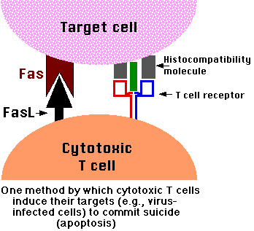
Le molecole chiamate in causa per l’innesco o la disattivazione del processo apoptotico a livello del sistema immunitario sono il ligando FasL e il recettore Fas. Il meccanismo con cui agisce il sistema FasL/Fas è il seguente: l’attivazione antigenica dei linfociti T, mediata dal recettore TCR della cellula T, induce la coespressione delle due molecole da parte del linfocita attivato. L’interazione tra FasL e Fas, a livello sia di cellule adiacenti attivate sia della stessa cellula, ne provoca la morte per apoptosi.
Se il sistema è difettoso, i linfociti attivati si accumulano, impedendo il fisiologico esaurimento della risposta immunitaria anche se non più necessaria. Allo stesso modo, la mancata eliminazione dei linfociti T autoreattivi può portare all’autoimmunità, come dimostrano alcuni modelli murini di autoimmunità in cui, a causa del malfunzionamento di Fas e FasL per la presenza di mutazioni nei rispettivi geni, si accumulano linfociti autoreattivi che scatenano la patologia.

Slide 40
EVOLUZIONE DELLA TEN
Prognosi e complicanze
Mortalità nel 20-30% dei casi
L’aumento della mortalità è proporzionale
all’estensione delle lesioni bollose
La prognosi non è peggiore nei pazienti
affetti da AIDS
La principale causa di morte è la sepsi

Slide 41
EVOLUZIONE DELLA TEN
Prognosi e complicanze
La guarigione si realizza in 3-4 settimane
Molto frequenti sono gli esiti discromici
Il 30-50% dei casi ha complicanze oculari
(sinechie, erosioni di lunga durata, sindrome
sicca)

Slide 42
TERAPIA DELLA TEN
Ricovero in terapia intensiva o Centro Ustionati
Sospensione del farmaco imputato
Idratazione, apporto di nutrienti e macromolecole
(albumina)
Prevenzione delle infezioni (cure locali,
terapia antibiotica mirata)
Profilassi anticoagulante, analgesici
Corticoterapia ???
Immunoglobuline umane endovena ad alti
dosaggi (2-5 g/Kg in 3-4 giorni)

Slide 43
REAZIONI DA FOTOSENSIBILITA’
REAZIONI FOTOTOSSICHE REAZIONI FOTOALLERGICHE
Nessuna predisposizione
Latenza di alcune ore
Eritema, edema, bolle
Lesioni limitate alle sedi fotoesposte
Risoluzione con desquamazione ed
esiti pigmentari allontanando il
farmaco
Tetracicline, FANS, chinolonici,
fenotiazine, 5-fluorouracile,
psoraleni, anticoagulanti ed
antiaggreganti, vasoprotettori, etc
Soggetti precedentemente
sensibilizzati
Latenza 7-21 giorni
Eritema, edema, bolle, “eczema”
Lesioni che si estendono oltre le
sedi fotoesposte
Risoluzione con desquamazione
ed esiti pigmentari allontanando
il farmaco
Topici (prometazina, PABA);
sistemici (FANS, tiazidici, etc)

Slide 44
Dermatite fotoallergica. In questa forma di allergia al sole la reazione cutanea è scatenata dall’effetto della luce solare su una sostanza chimica applicata sulla pelle (normalmente si tratta di un ingrediente delle creme solari, dei profumi, dei cosmetici o delle pomate antibiotiche) o ingerita con un farmaco (spesso un farmaco prescritto dal medico). Tra i farmaci che con maggior frequenza sono in grado di provocare una dermatite fotoallergica ricordiamo:
  gli antibiotici (soprattutto le tetracicline e i solfonammidi),
  le fenotiazine usate per curare determinati disturbi psichiatrici,
  i diuretici usati per curare l’ipertensione e l’insufficienza cardiaca,
  alcuni contraccettivi orali.
  La Food and Drug Administration (FDA), ha anche collegato alcuni casi di dermatite fotoallergica a 3 comuni antidolorifici disponibili in farmacia senza ricetta:
  l’ibuprofene (Moment®, Antalgil®, Buscofen®, …),
  il naprossene (Aleve®, Momendol®, …),
  il ketoprofene (Lasonil®, Fastum Gel®, …).
  Per contribuire alla prevenzione dei sintomi dell’allergia al sole dovete proteggere la pelle dall’esposizione alla luce solare.

Slide 45
ERITEMA NODOSO
Ipodermite nodulare
+++ donne tra i 25 e i 40 anni
Talvolta fase prodromica
Lesioni nodulari eritematose, diametro 1-4 cm,
poco numerose, bilaterali ma non simmetriche,
dolenti (accentuazione del dolore con la
palpazione ed in stazione eretta); talvolta
febbre ed artralgie
Sedi: superfici estensorie delle gambe, cosce,
avambracci

Slide 46
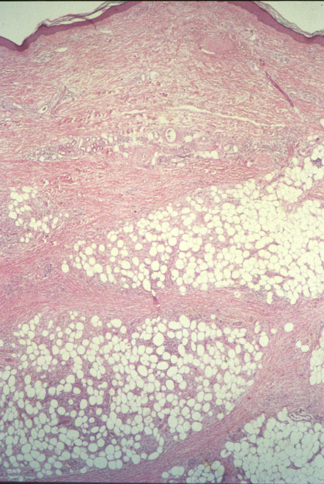

Slide 47
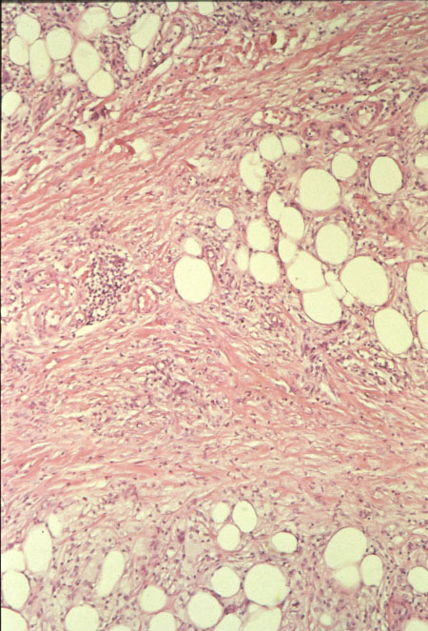
Infiltrazione neutrofila dei setti
interlobulari con edema e
depositi di fibrina

Slide 48
ERITEMA NODOSO
FARMACI IMPLICATI
Estroprogestinici
Acido acetilsalicilico
FANS
Altre cause non legate a farmaci:
infezioni (streptococco Beta-emolitico, Yersiniosi
intestinale, psittacosi, malattia da graffio di gatto,
tubercolosi, etc); malattie infiammatorie croniche
intestinali, sarcoidosi, etc

Slide 49
ERITEMA NODOSO
TERAPIA
Sospensione del farmaco scatenante
Riposo a letto
Paracetamolo
Corticoterapia sistemica

Slide 50
DRESS
(Drug Rash with Eosinophilia
and Systemic Symptoms)
O
Sindrome da ipersensibilità
a farmaci

Slide 51
DRESS
Anticonvulsivanti
(fenitoina, carbamazepina, lamotrigina, sodio valproato)
Barbiturici (fenobarbital)
Antidepressivi
Allopurinolo
Sulfasalazina
Dapsone
RIATTIVAZIONE DI UN’INFEZIONE DA
HERPES VIRUS (HHV-6)

Slide 52
PUSTOLOSI ESANTEMATICA
ACUTA GENERALIZZATA (AGEP)
Adulti
M/F = 1/1
Rara (1-5 nuovi casi per anno per milione di
abitanti, in Europa; probabilmente sottostimata)
Quasi sempre da farmaci assunti per via
generale, soprattutto beta-lattamici e macrolidi
Raramente topici (antisettici mercuriali,
bufexamac)
Raramente virus (specie enterovirus)

Slide 53
AGEP. CRITERI DIAGNOSTICI
Esordio acuto di numerosissime piccole pustole non
follicolari su aree eritemato-edematose, dopo evento
infettivo o impiego di un farmaco in soggetti senza
storia di psoriasi
Febbre (>38°C)
Leucocitosi neutrofila (7X10⁹/L)
Risoluzione spontanea delle pustole in meno di 15
giorni con desquamazione
Dimostrazione di vasculite dermica in alcuni casi, oltre
alla presenza di pustole sottocorneali non follicolari

Slide 54
 | AGEP | Psoriasi pustolosa
Anamnesi personale + per psoriasi | Rara | Frequente
Distribuzione | Pieghe +++ | Generalizzata
Durata delle pustole | Corta | Lunga
Durata della febbre | Corta | Lunga
Storia di reazioni avverse a farmaci | Frequente | Rara
Recente assunzione di farmaci | Molto frequente | Rara
Artrite | Rara | Circa 30% dei casi
Istologia | Pustola spongiforme subcornea e/o intraepidermica; edema del derma papillare; vasculite; esocitosi di eosinofili; necrosi di singoli cheratinociti | Pustola spongiforme multiloculare subcornea e/o intraepidermica (di Kogoj); acantosi, papillomatosi

Slide 55
REAZIONI AUTOIMMUNI
Pemfigo indotto da farmaci

Slide 56
PEMFIGO INDOTTO
DA FARMACI
D-PENICILLAMINA
PIRITINOLO
CAPTOPRIL
TIOPRONINA
PENICILLINA
AMPICILLINA
RIFAMPICINA
FENILBUTAZONE
EROINA
BETA-BLOCCANTI
PIROXICAM

Slide 57

Pemfigo indotto
da farmaci
Pemfigo per lo più superficiale (eritematoso
o foliaceo)
TERAPIA:
sospensione del farmaco
corticoterapia sistemica

Slide 58
ERUZIONI CUTANEE NON SEVERE
ERITEMA FISSO DA MEDICAMENTI
(FDE)
Piuttosto frequente
Compare da 30 minuti a poche ore dopo la
somministrazione del farmaco
Lesione unica o multiple
Sedi predilette: estremità, genitali, regione
perianale, mucosa orale
Frequenti esiti pigmentari (Erythème
pigmenté fixe)

Slide 59
REAZIONI CUTANEE NON SEVERE
Dermatite livedoide di Nicolau
Livedo iatrogena piuttosto rara
Farmaco iniettato in arteria per errore o
vasospasmo
Comparsa immediata di intenso pallore cutaneo
associato a violento dolore, quindi livedo (reticolo
violaceo delimitanti aree di colore normale)
La lesione può essere più o meno estesa
sia a livello cutaneo che profondo fino ad
amputazione di segmenti di arto, danni
neurologici e/o ortopedici, necrosi
muscolare

Slide 60
REAZIONI CUTANEE NON SEVERE
Dermatite livedoide di Nicolau
I farmaci più spesso in causa sono:
antibiotici, sulfamidici, fenobarbital,
interferon ricombinante, FANS, anestetici
Ogni trattamento risulta di scarsa
efficacia. Può giovare l’uso tempestivo di
eparina, farmaci trombolitici e
calcio-antagonisti

Slide 61
REAZIONI CUTANEE DA FARMACI
STRATEGIA TERAPEUTICA
Sospensione del farmaco sospettato
Cure locali
Antistaminici
Corticosteroidi sistemici
Immunoglobuline e.v. (TEN)

Slide 62
Terapia molecolare
E’ una terapia che si basa sulle conoscenze della biologia dei tumori e sulla identificazione di anomalie molecolari che diventano bersaglio per farmaci disegnati specificamente.
Colpisce: segnali di crescita extracellulari, recettori di membrana, trasduzione intracellulare di segnali, trasduzione intercellulare di segnali.
Ha tossicità specifiche e caratteristiche molto diverse da quelle da CT.

Slide 63
LA TARGET THERAPY AGISCE SU:
FATTORI CIRCOLANTI
RECETTORI CELLULARI
SECONDI MESSAGGERI
TRASDUTTORI DEL SEGNALE
INTEGRINE, CASPASI

Slide 64
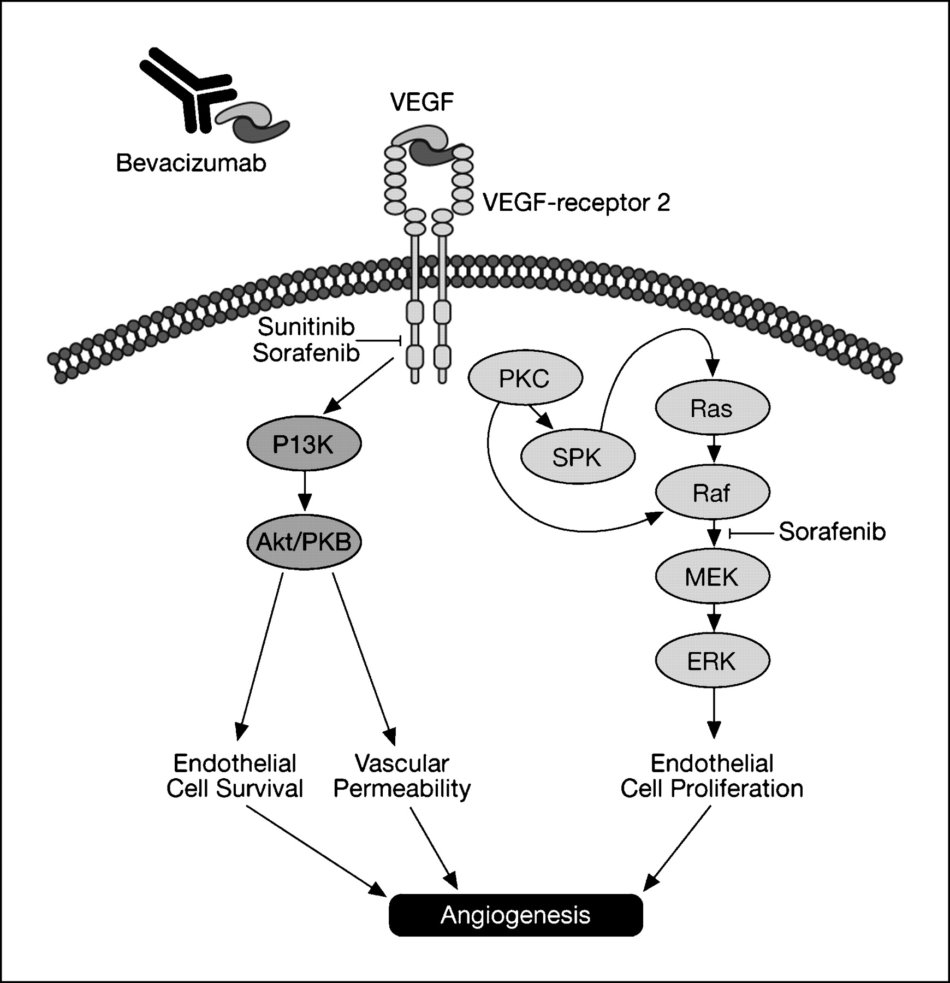

Slide 65
LA TARGET THERAPY INIBISCE I PROCESSI DI:
CRESCITA
PROLIFERAZIONE
MIGRAZIONE
METASTATIZZAZIONE
SOPRAVVIVENZA CELLULARE

Slide 66
Targeted Therapies
Gli “umab
Gli “inib”
Monoclonal antibodies: proteine che si legano a recettore o altra molecola di segnale extracellulare
Tyrosine Kinase Inhibitors: molecola che lega e inibisce attività enzimatiche intracellulari

Slide 67
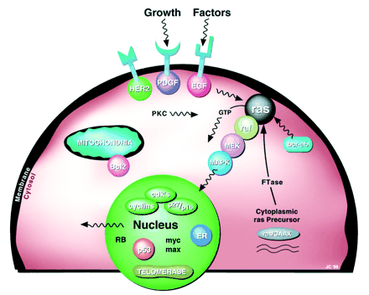
Dalla biologia alla biotecnologia ai nuovi farmaci
I
umab
I
umab
I
Second messanger
……….inib
I
Transcription
Translation
Proteolysis
I
I
From JB Gibbs, 2000, modified

Slide 68
Lo sviluppo degli “umab” e degli “inib” segue quello dei chemioterapici antitumorali
Acquisizione
Screening
Produzione e Formulazione
Studi clinici di fase I
Studi clinici di fase II
Studi clinici di fase III
Pratica medica

Slide 69
Farmaci a Berasglio Molecolare
Anticorpi monoclonali ….gli “umab” | Inibitori della trasduzione del segnale …” gli “inib”
Rituximab (→CD20) | Imatinib mesilato (→ bcr-abl -, c-kit-, PDGF-TKs)
Trastuzumab (→HER2) | Gefitinib (→ EGFR-TK)
 | Erlotinib (→ EGFR-TK)
Cetuximab (→EGFR) | Bortezomib (→ proteasoma) Sorafenib, Sunitinib
Bevacizumab (→VEGF)

Slide 71
Structure of the EGF receptor and its mechanism of activation
EGFR
HER2
HER3
HER4
Ligand
(e.g. EGF, TGFα)
1. receptor dimerization
Extracellular
domain
Cell membrane
Tyrosine
kinase
domain
2. tyrosine kinase domain
activation
ATP
ATP
P
P
transphosphorylation
C-terminus
domain
P
P
Cytoplasmatic
region
P
P
phosphorylation of
substrate tyrosines
P
P
Inactive monomers
From E. Raymond et al., 2000 (modified)
signal transduction

Slide 72
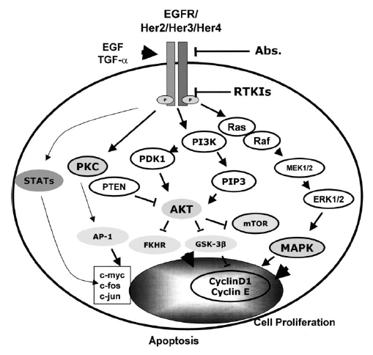
EGFR: FUNZIONE FISIOLGICA
Una delle principali vie molecolari attivate dall’EGFR è quella di ras. Ras viene reclutata attraverso il legame con la molecola SOS.

Slide 73
EGFR: FUNZIONE FISIOLGICA
A sua volta, ras determina l’attivazione della serina/treonina chinasi raf, delle MAPKK 1 e 2 e delle MAPK ERK 1 e 2.

Slide 74
EGFR: FUNZIONE FISIOLGICA
Il risultato dell’attivazione di questa via molecolare è l’espressione di varie proteine nucleari, inclusa la ciclina D1 (necessaria per il passaggio G₁-S nel ciclo cellulare).

Slide 75
EGFR: FUNZIONE FISIOLGICA
Un altro target di EGFR è il PI3K

Slide 76
EGFR: FUNZIONE FISIOLGICA
Il reclutamento di PI3K porta all’attivazione di Akt, una serina/treonina kinasi con forte attività antiapoptotica.
N.B. la via di segnale di Akt svolge un ruolo nel determinare la chemioresistenza/ sensibilità della cellula neoplastica.

Slide 77
Targeting Cellular Signal Pathways
umab
inib
EGFR
Y
Ras
P
P
Raf
MEKK
PI3K
Rho-B
ERK
sek
Akt
MAP kinase
intermediates
jnk/sapk
C-myc
Apoptosis
C-jun
N U C L E U S
Ki-67

Slide 78
Anti-EGFR
Cetuximab
Panitumumab
Anti EGFR antibody
Mouse
Chimeric
Humanized
Fully Human
100% Mouse
34% Mouse
10% Mouse
100% Human
cetuximab
matuzumab
panitumumab

Slide 79
2 classi differenti di molecole anti-EGFR
Carcinoma del polmone (NSCLC)
Carcinoma del colon
Small molecule TKIs
Monoclonal antibodies
R
R
K
K
K-ras mutato è sfavorevole
EGFR mutato è favorevole

Slide 80
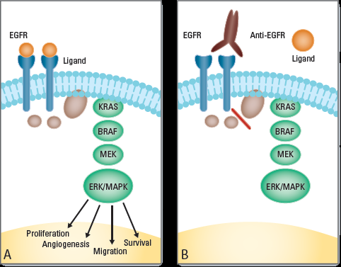

Slide 81
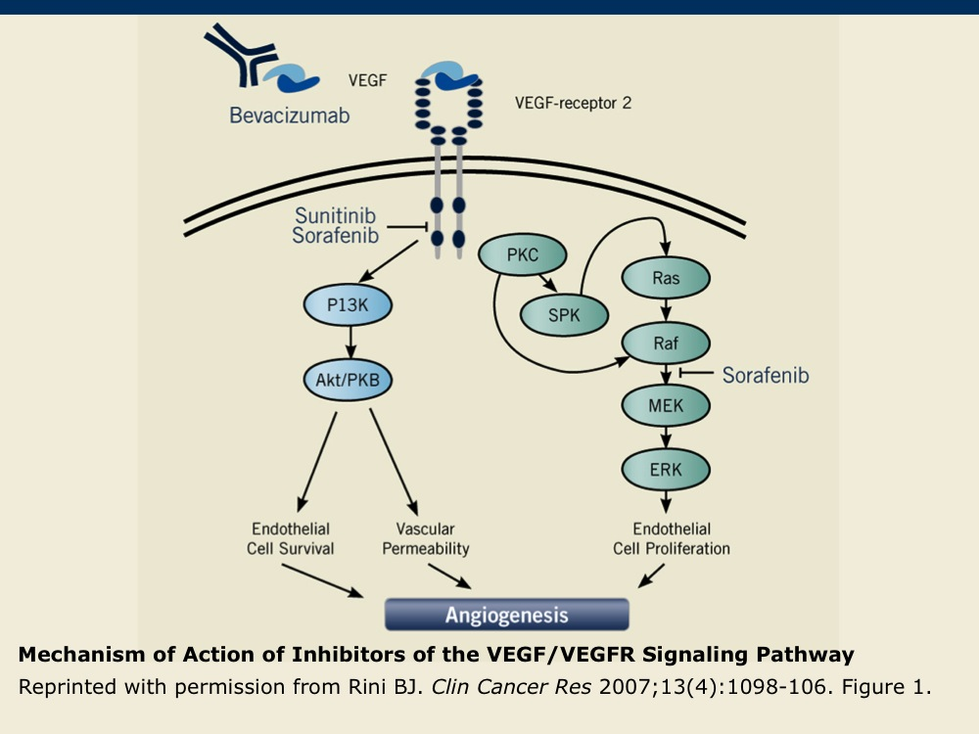

Slide 82
Tossicità dei farmaci anti-EGFR
Patients
(%)
Rash
Diarrhoea
Pruritus
Dry skin
Acne
Nausea
No grade 4 drug-related adverse events were recorded
Fukuoka et al 2003a

Slide 83

In particolare si prenderanno in considerazione la tossicità degli anticorpi monoclonali diretticontro il Recettore dell’Epidermal Growth Factor (EGFR) come l’Erlotinib, il Gefitinib, il Sorafenib ed il Sunitinib, e di Inibitori del Vascular Endothelial Growth Factor (VEGF) come il Bevacizumab.
Gli eventi più significativi avvengono:
- a livello del follicolo pilosebaceo con comparsa di follicoliti e cambiamenti strutturali a livello dei peli;
- a livello epidermico per perdita della funzione barriera della cute con conseguenti fenomeni di secchezza (xerosi) fino alla fissurazione; ipersensibilità alla luce;
- a livello dell’unghia con modificazione della crescita con fenomeni di onicocriptosi e formazione, come conseguenza, di granuloma piogenico reattivo.

Slide 84
Gli altri eventi avversi più comuni includono affaticamento, disturbi gastrointestinali come diarrea, nausea, stomatite, dispepsia e vomito ed ipertensione arteriosa mentre più raramente anemia e neutropenia.
La più comune manifestazione cutanea è il rash che insorge spesso come un’eruzione cutanea a localizzazione facciale, tipo acne giovanile o con lesioni maculopapulari entro le prime tre settimane di terapia
L’oncologo curante prima di inziare il trattamento informerà il paziente di questo possibile effetto collaterale e darà consigli per ridurne l’intensità quali:
• Massaggiare abbondantemente la pelle con creme idratanti, soprattutto dopo la doccia o il bagno e la sera prima di coricarsi.
• Evitare le creme contenenti steroidi, preferendo quelle neutre o lozioni colloidali di farina d’avena. In caso di desquamazione trovano indicazione creme contenenti acido salicilico (2%) e urea (25%).
• Mantenere sempre un’adeguata igiene e idratazione cutanea con particolare attenzione alle aree callose ed ispessimenti che si consiglia di trattare con pomice.

Slide 85
Spesso il rash si accompagna alle Follicoliti, caratterizzate da aree seborroiche o piccole papule eritematose ± pruriginose che hanno un’evoluzione in papulo-pustola o in crostosità aderenti. Le sedi di più frequente insorgenza sono le palpebre, le fosse nasali e le labbra oltre che la cute della fronte e delle tempie.
Consigli utili per le donne sono:
• preferire trucchi compatti (fard) applicati a pennello o a tampone. Si tratta di polveri colorate unite a sostanze grasse per garantire aderenza alla cute.
• sconsigliabile invece l’uso di fondotinta o creme colorate perché la penetrazione nei follicoli dei composti della crema (vaselina) potrebbe peggiorare la follicolite.
• per struccarsi, essendo la cute particolarmente secca, è meglio utilizzare una crema da lavaggio ed evitare il latte detergente.
• per ridurre l‘arrossamento, il bruciore/prurito e le crostosità si possono utilizzare principi attivi naturali quali lo Zolfo Colloidale e l’Acido Salicilico in crema priva di
vaselina. La vaselina, infatti, ha azione infiammatoria nelle reazioni follicolitiche. Lo Zolfo e l’Acido Salicilico esercitano azione antisettica, antinfiammatoria e riducente.

Slide 86
La seconda reazione cutanea in ordine di frequenza è la xerosi o cute secca, spesso diffusa a tutto il corpo, anche se è più evidente soprattutto a mani e piedi. Insorge per alterazione della Funzione Barriera Epidermica con eccessiva perdita dI acqua. In questa evenienza bisogna evitare di:
• lavarsi con saponi o detergenti sintetici solidi o liquidi, questi sottraggono parte dei grassi di protezione cutanea peggiorando la secchezza ed i suoi sintomi.
• preferire creme da lavaggio dette basi lavanti: sono prodotti per la detersione formulati come creme liquide, non fanno schiuma e lavano senza seccare la pelle.
Dopo il lavaggio nelle aree di particolare secchezza è opportuno applicare un unguento autoidratante, un composto a base di Polietienglicoli e paraffine sintetiche in grado di richiamare in superficie l’acqua presente nella profondità della cute (da cui il nome autoidratante ).
E’ invece sconsigliato l’uso di creme idratanti, che non sono efficaci in questo tipo di secchezza e che spesso non sono tollerate. Se la secchezza non è eccessiva si
può ricorrere ad una crema emolliente che ha maggior efficacia rispetto ad un unguento.

Slide 87
Una possibile evoluzione sfavorevole della xerosi è la fissurazione cutanea superficiale in varie sedi corporee compresi i polpastrelli delle dita.
Si manifesta generalmente con bruciore, dolore e a volte impedimento alla normale funzionalità delle dita.
In questo caso è utile, per evitare sovrainfezioni batteriche o micotiche, mantenere secca la pelle nelle sedi di fissurazioni. Queste sedi non vanno bagnate e occorre procedere con la pulizia a secco con soluzione di Permanganto di Potassio.
L’uso di creme antibiotico/antimicotiche potrebbe creare resistenza in questi microrganismi.
Per la medicazione occorre utilizzare l’unguento ai Polietilglicoli che è in grado di assorbire gli essudati e di rendere asciutta la cute sfavorendo la crescita dei microrganismi

Slide 88

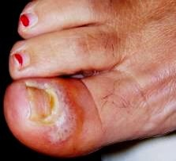
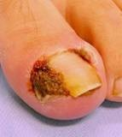
Forme meno frequenti di tossicità cutanea sono le Onicocriptosi, Perionissi e formazione di Granuloma Reattivo.
Onicocriptosi
Perionissi
Granuloma reattivo
Sono indicati Gel astringenti al cloruro di alluminio e soluzioni di Permanganato di potassio, mentre sono sconsigliati i detergenti e le pomate contenenti Antibiotico e Cortisone.

Slide 89

Un effetto collaterale particolare è rappresentato dal cambiamento nella crescita delle ciglia caratterizzato da crescita eccessiva che può disturbare la visione per introflessione e causare arrossamento della congiuntiva.
Informati preventivamente si può mantenere un’adeguata lunghezza delle ciglia in modo da non creare disturbi.
Il cambiamento nella crescita dei capelli si manifesta invece con assottigliamento e depigmentazione dei capelli, delle sopracciglia e di tutte le formazioni pilifere.
Si tratta di manifestazioni ad insorgenza lenta, progressiva e reversibile al termine del trattamento.
Le alterazioni del colorito della cute e/o di alcune secrezioni corporee, sono dovute alla struttura chimica del farmaco impiegato. Tipico è il colorito giallognolo prodotto dal Sorafenib che tende a comparire dopo alcune settimane di trattamento ed è reversibile.

Slide 90

La fotosensibilità invece è caratterizza da ridotta capacità di difendersi dai raggi Ultravioletti che possono causare sviluppo delle Follicoliti dopo esposizione alla luce.
E’ sufficiente evitare l’esposizione diretta al sole e, qualora non fosse possibile, si consiglia di applicare sulla pelle creme solari anti UV-A ed UV-B con fattore di protezione elevato (non inferiore a 30).
Un’altra forma di tossicità cutanea associata all’uso di Sutent, Sorafenib, Erlotinb ed Iressa è l’eritrodisestesia palmo plantare o sindrome manopiede.
Si tratta di una sindrome caratterizzata da prurito, pelle secca, desquamazione, ipertricosi o alterazioni a carico delle unghie che si sviluppa entro le prime tre settimane di terapia. La desquamazione è di solito dolorosa con aumento della sensibilità cutanea, formicolio o sensazione di puntura di spilli alle estremità, rossore, bruciore e gonfiore prevalentemente concentrati a mani e piedi dove si può verificare accumulo di pelle secca e callosità che, nelle forme più severe evolve in vescicole a contenuto liquido

Slide 91
Confronto tra tossicità
ADRIAMICINA
Mielodepressione (60%)
Nausea e vomito (70%)
Alopecia (100%)
Tossicità cardiaca (20%)
Mucosite (35%)
TRASTUZUMAB
Brividi e febbre (15%)
Cardiotossicità ( 6%)
Dispnea, Broncospasmo (4%)

Slide 92
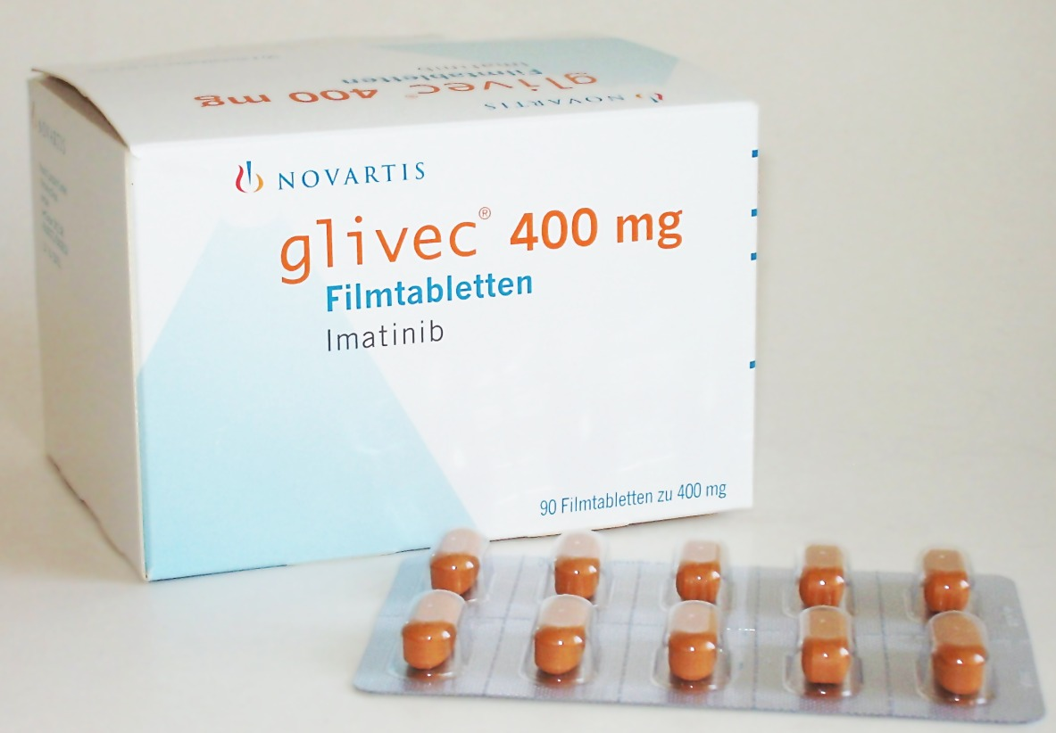
IMATINIB TOSSICITA’

Slide 93
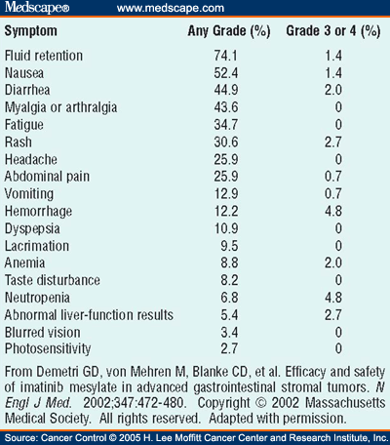
IMATINIB TOSSICITA’

Slide 94
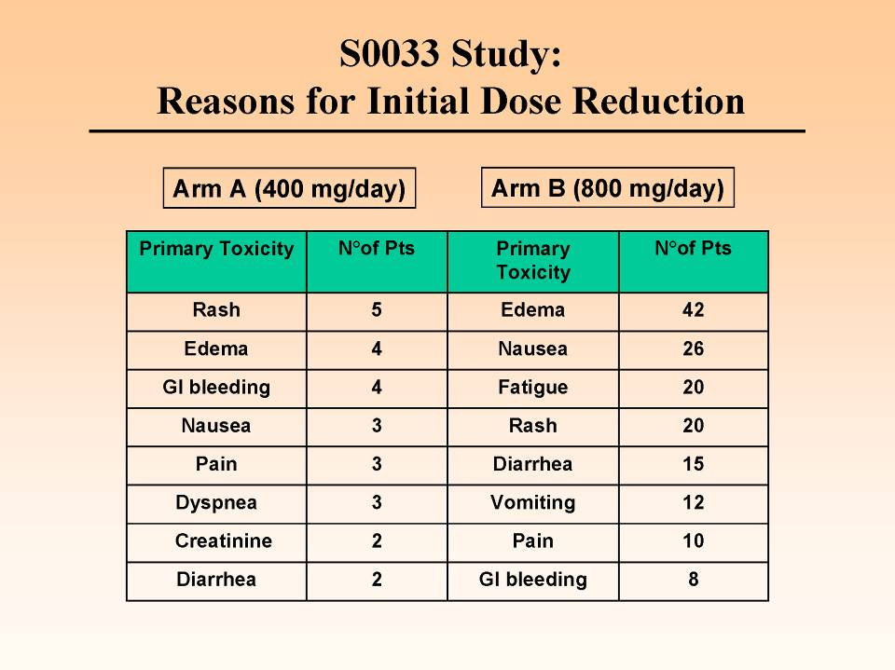
Notes:
94

Slide 95
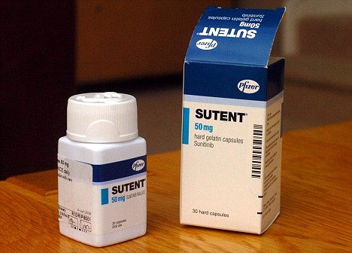
SUNITINIB TOSSICITA’

Slide 96
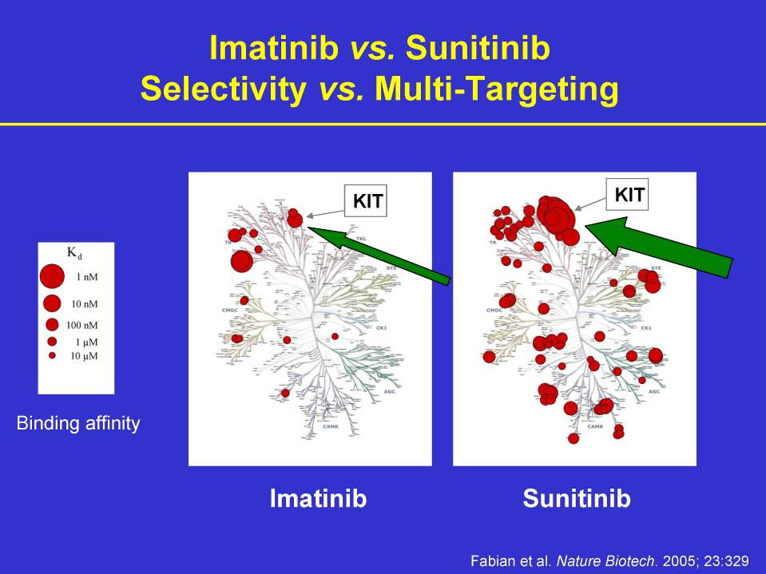
Notes:
96

Slide 97
ANEMIA
SINTOMI
STANCHEZZA
DISPNEA
PALLORE
VERTIGINI
RIMEDI
RIPOSO
DIETA BILANCIATA
IDRATAZIONE
ERITROPOIETINA (uso non approvato)

Slide 98
PIASTRINOPENIA
SINTOMI
Sanguinamenti gengive e naso
Ematuria, rettorragie
Ematomi, lividi
Stanchezza
Dolori muscolari
RIMEDI
Igiene orale delicata
Non ferirsi
Ridurre attività fisica
Radersi con rasoio elettrico
Pochi farmaci attivi
Trasfusioni < 20000

Slide 99
LEUCOPENIA / NEUTROPENIA
SINTOMI
Stanchezza
Febbre > 38° C
Disuria
Tosse produttiva
RIMEDI
Igiene mani
Evitare la folla
Antipiretici
Antibiotici
GCSF

Slide 100
ASTENIA - FATIGUE
SINTOMI
Mancanza di forze
Ridotta resistenza
Irritabilità e tristezza
Calo desiderio sessuale
RIMEDI
Riposare
Organizzare diversamente il lavoro
Rilassarsi
Breve esercizio fisico
Anabolizzanti

Slide 101
DOLORI ADDOMINALI - DIARREA
SINTOMI
Cambiamento della consistenza delle feci
Maggior numero di evacuazioni
Dolori crampiformi
Meteorismo
RIMEDI
Cibi e bevande a temperatura ambiente
Idratazione per os
Cibi ricchi di potassio
No spezie, caffè, latte, fibre in eccesso
Loperamide e poi idratazione e.v.

Slide 102
TOSSICITA’ CUTANEA
LACRIMAZIONE OCULARE
SINTOMI
Cute secca
Eruzioni cutanee
Tossicità ungueale
Sindrome mano piede
Decolorazioni
Edemi periorbitari o malleolari
RIMEDI
Evitare bagni prolungati
Creme idratanti. Non alcoliche
Abiti e calzature comode
Non grattarsi. Manicure.
Antiistaminici, talco mentolato, creme a base di urea.
Colliri medicati non cortisonici.

Slide 103
Tossicità
S. Faivre et al., JCO 24: 25-35, Jan 2006

Slide 104

Tossicità
S. Faivre et al., JCO 24: 25-35, Jan 2006

Slide 105
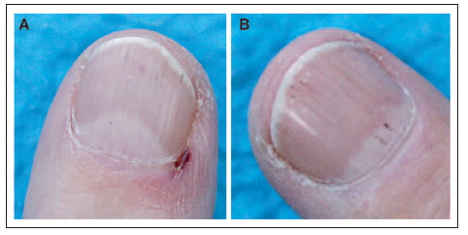

Tossicità
S. Faivre et al., JCO 24: 25-35, Jan 2006

Slide 106
NAUSEA, VOMITO, INAPPETENZA
RIMEDI
Piccoli pasti frequenti
Variare i cibi, evitare i grassi
Breve passeggiata postprandiale
Bere fuori dai pasti
Terapia antiemetica generalmente di primo livello (Plasil o Zofran per os)

Slide 107
Tossicità da interazione con farmaci.
Interazione: quando la risposta farmacologica ad un farmaco è diversa da quella attesa se si assume in contemporanea un altro farmaco.
Effetti: dipendono da caratteristiche del Paziente, quali e quanti farmaci si associano,per quanto tempo. Automedicazione.

Slide 108
DOVE AVVIENE L’INTERAZIONE
ASSORBIMENTO: antiacidi
DISTRIBUZIONE: competizione per le proteine del plasma.
METABOLISMO: farmaci metabolizzati da CYP 450 2A6 3A4
Altri: Succo di pompelmo, alcool, iperico.
ELIMINAZIONE: soprattutto a livello renale.
LEGGERE IL FOGLIO ILLUSTRATIVO

Slide 109
FARMACI CHE ALTERANO LE CONCENTRAZIONI DI IMATINIB
AUMENTO
Aprepitant
Claritromicina
Eritromicina
Itraconazolo
Ketoconazolo
Simvastatina
Voriconazolo
Succo pompelmo
DIMINUZIONE
Carbamazepina
Cortisonici
Barbiturici
Iperico
Rifabutina
Rifampicina

Slide 110
FARMACI MODIFICATI DA IMATINIB
CICLOSPORINA | ↑ Concentrazione plasma
ELETRIPTAN | ↑ Concentrazione plasmatica
FENITOINA | ↑ Concentrazione plasmatica
LEVOTIROXINA | ↓ Attività: ipotiroidismo
PIMOZIDE | ↑ Concentrazione plasmatica
COUMADIN | ↑ Concentrazione: rischio emorragie

Slide 111
FARMACI CHE ALTERANO LE CONCENTRAZIONI DI SUNITINIB
AUMENTO
Atanazavir
Claritromicina
Indinavir
Itraconazolo
Ketoconazolo
Ritonavir, Saquinavir
Telitromicina
Voriconazolo
Succo pompelmo
DIMINUZIONE
Carbamazepina
Cortisonici
Barbiturici
Fenitoina
Iperico
Rifabutina
Rifampicina

Slide 112
ALTRI FARMACI IN USO NELLA TERAPIA DEL GIST

Slide 113
NILOTINIB TOSSICITA’
FREQUENTI
Nausea, stipsi diarrea
Cefalea
Astenia
Prurito, eruzioni cute
Anemia, leucopenia piastrinopenia
Dolori addominali
RARI
Edemi, aumento peso
Dolore al torace, ↑ PAO
Ipercoagulazione
Sanguinamenti
↑ Glicemia
Insonnia
Dolori ossei e articolari
Libretto illustrativo 2009

Slide 114
TOSSICITA’ SORAFENIB
FREQUENTI
Astenia (46%)
Leucopiastinopenia
(47%)
Ipoalbuminemia 59%
INR elevato (42%)
Diarrea (55%)
Anoressia (29%)
Dolori addome (30%)
Nausea vomito (40%)
RARI
Ipertensione (17%)
Dispnea (14%)
Stipsi (15%)
Neuropatia (13%)
Artralgie ( 10%)
↑ AST ALT (<10%)

Slide 115
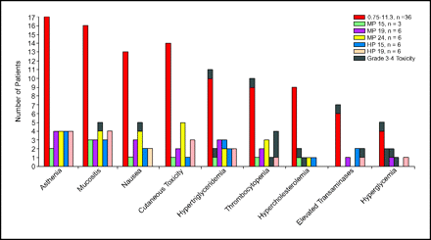
INIBITORI mTOR TOSSICITA’

Slide 116
CONCLUSIONI
La tossicità da farmaci a bersaglio molecolare non è quasi mai pericolosa per il Paziente, ma è subdola, soprattutto perché la terapia viene assunta cronicamente. Non conosciamo ancora bene la tossicità tardiva e remota.
Per prevenire e trattare la tossicità occorre instaurare un aperto rapporto tra Medico e Paziente

Slide 117
CONCLUSIONI
I farmaci utilizzati nella cura del GIST sono meno tossici di altri farmaci a bersaglio molecolare ( Bevacizumab,Trastuzumab)
Prima di usare altri farmaci come antidoti, introdurre rimedi di semplice applicazione.
Sulla interazione tra farmaci sappiamo ancora molto poco. Evitare se possibile politrattamenti.
La tossicità va prevista e intuita .La riduzione dei dosaggi va ponderata e discussa

Slide 118


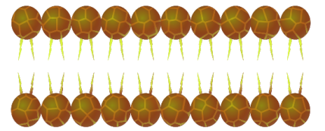


Struttura del recettore KIT
Recettore della tirosino chinasi tipo 3
Dominio extracellulare del legame con il ligando SCF
Effetti di riduzione del legame SCF al KIT (proliferazione e antiapoptosi)
Il dominio intracellulare ha
  2 domini della tirosinochinasi
  Più siti di autofosforilazione
Sito di legame di SCF
5 domini IgG
Membrana
cellulare
Domini della
tirosino chinasi
IgG, immunoglobulina G.
Taylor ML et al. Hematol Oncol Clin North Am. 2000;14:517-535.
Notes:
118
KIT è il prodotto del proto-oncogene KIT e funge da recettore tirosinochinasico transmembrana. È omologo strutturale di altre due tirosino chinasi: PDGFR e BCR-ABL tirosino-chinasi ⁽¹⁾.
Il recettore KIT ha 5 domini extracellulari immunoglobulino simili e un dominio intracellulare tirosino chinasi separato
Il ligando fisiologico del KIT è la citochina SCF (detta anche fattore di crescita dei mastociti o steel factor) ⁽¹⁾
Kit è localizzato sul cromosoma 4q11-q12 ⁽²⁾
1. Taylor ML, Metcalfe DD. Kit signal transduction. Hematol Oncol Clin North Am. 2000;14:517-535.
2. d'Auriol L, Mattei MG, Andre C, Galibert F. Localization of the human c-kit protooncogene on the q11-q12 region of chromosome 4. Hum Genet. 1988;78:374-376.

